Slide 2
《香港國安法》與促進香港長遠發展
學習重點三：
維護國家安全的意義（「總體國家安全觀」）；《香港國安法》與促進香港長遠發展，以及與平衡法治和人權的關係(共六節)
第三節至第四節

Slide 3
探究問題
有甚麼方法能維護國家安全？
實施《香港國安法》對香港的長遠發展有何意義？

Slide 4
學習重點
知識
了解《香港國安法》與香港長遠發展的關係
技能
根據事實和證據，澄清重要概念
(香港國安法)
態度
明白立法在穩定社會秩序的重要性

Slide 5
重要概念
教學流程
温故知新
香港國安法
社會秩序
課堂活動1：討論及匯報個案處理方法
香港長遠發展
課堂活動2：認識香港的處理方法
一國兩制
課堂活動3：維護國家安全的意義

Slide 6
温故知新
國家安全共牽涉多少個領域？
上堂曾提及哪些國家都曾經 / 正在面對國家安全的問題？
這些國家用甚麼方法維護國家安全呢？

Slide 7
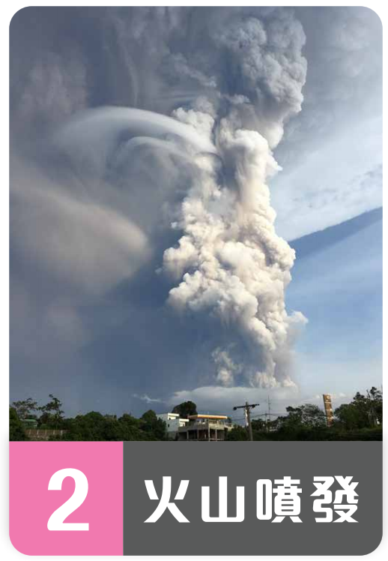
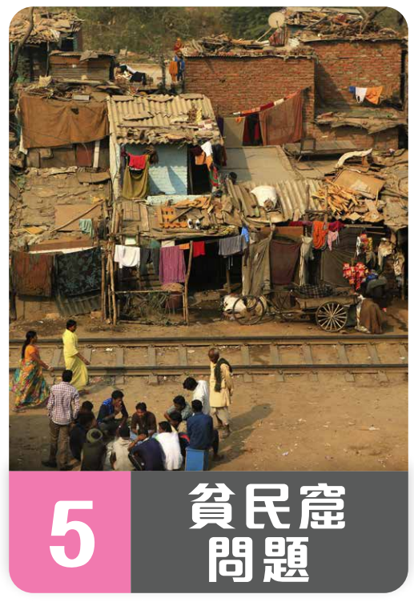
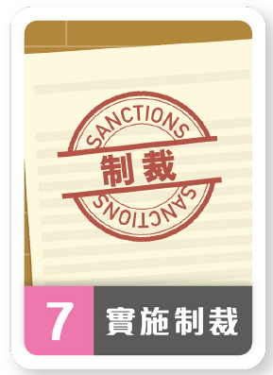

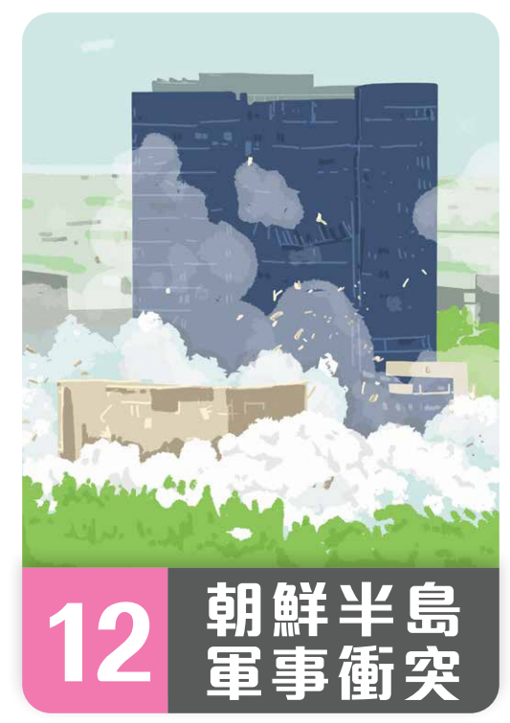
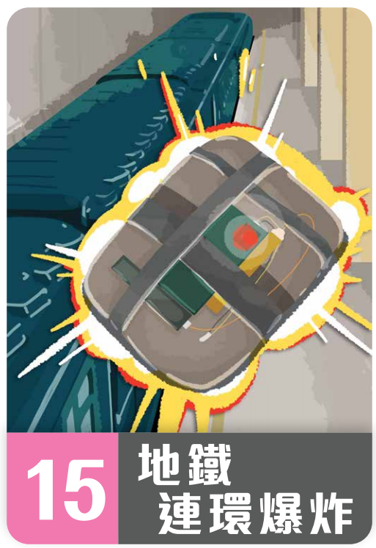
世界各國都面對不同領域「國家安全」的問題
溫故知新
菲律賓
印度
俄羅斯
新西蘭
韓國
俄羅斯
生態/資源安全
社會安全
經濟安全
文化安全
國土/ 軍士安全
政治安全
有甚麼方法可以處理這些問題，維護國家安全呢？

Slide 8
課堂活動 1：
討論及匯報個案處理方法
按上一課堂的研習個案進行討論，嘗試建議一些解決方法，
討論時需運用以下評估準則進行討論，包括：
針對性：針對問題的成因
廣泛性：包括所有持份者
長遠性：改變相關持份者的價值觀及行為，從根源解決問題

Slide 9




分組討論
有甚麼方法可以處理這些國家安全問題？

Slide 10
意見分享
課堂活動
1
個案一
你會選擇用甚麼方法處理這個國家安全問題呢？
建議方法：國際合作
為甚麼會選擇這個方法呢？
屬於自然災害，不能阻止其發生。
建議在事發後，透過國際合作，支援受影響地區。
註：教師可按照課堂需要增減討論個案

Slide 11
意見分享
課堂活動
1
個案二
你會選擇用甚麼方法處理這個國家安全問題呢？
建議方法：教育
為甚麼會選擇這個方法呢？
提高人民的教育水平，有助增加國民的收入，
解決貧窮問題。
註：教師可按照課堂需要增減討論個案

Slide 12
意見分享
課堂活動
1
個案三
你會選擇用甚麼方法處理這個國家安全問題呢？
建議方法：討論協商
為甚麼會選擇這個方法呢？
面對歐盟經濟制裁，俄羅斯採取限制進口歐盟農產品等反制措施；互相反制下，效果只會適得其反。可見實行制裁只會使雙方不和加劇。
註：教師可按照課堂需要增減討論個案

Slide 13
意見分享
課堂活動
1
個案四
你會選擇用甚麼方法處理這個國家安全問題呢？
建議方法：教育
為甚麼會選擇這個方法呢？
槍手以清真寺為目標，可見針對的對象為伊斯蘭及其教徒，建議可加強教育，建立平等共融社會。
註：教師可按照課堂需要增減討論個案

Slide 14
意見分享
課堂活動
1
個案五
你會選擇用甚麼方法處理這個國家安全問題呢？
建議方法：協商討論
為甚麼會選擇這個方法呢？
中國外交部發言人趙立堅於事發後回應此事：作為近鄰，中國一貫希望朝鮮半島保持和平和穩定。可見透過和平的方法，如運用協商的方式，是得到鄰國的支持。
註：教師可按照課堂需要增減討論個案

Slide 15
意見分享
課堂活動
1
個案六
你會選擇用甚麼方法處理這個國家安全問題呢？
建議方法：立法
為甚麼會選擇這個方法呢？
事發後，時任俄羅斯總統梅德韋傑夫下令，針對全國公共交通加強安全防護措施；並指出俄羅斯堅持反恐政策，決心將反恐進行到底。故此建議需要右強執法和加重懲罰，以遏止恐怖分子。
完成
課後
工作紙1
註：教師可按照課堂需要增減討論個案

Slide 16
小結
每個國家都會遇上與「國家安全」相關的問題，應對問題的方式有很多。
國家安全對於國家的生存和發展具有重要意義，每個國家都重視國家安全，會用不同的方式處理。

Slide 17
課堂活動 2：
認識香港的處理方法

Slide 18
香港作為中國的一部分，有責任維護國家安全，香港用了甚麼方式維護國家安全呢？

Slide 19
課堂活動
2
教育
國安教育
全民國家
安全日
完成
課後
工作紙2
立法
香港國安法
制定過程
主要內容
完成
課後
工作紙3

Slide 20
為甚麼需要推行國安教育？
課堂活動
2
香港特別行政區應當通過學校、社會團體、媒體、網絡等開展國家安全教育，提高香港特別行政區居民的國家安全意識和守法意識。
《香港國安法》第十條

Slide 21

全民國家安全教育日
課堂活動
2
觀看《全民國家安全教育日 - 精華重溫：活動回顧》影片，了解全民國家安全教育日的情況。

Slide 22


世界各地維護國家安全的法律
課堂活動
2
《美國法典》第18章
《美國國家安全局法 1959》
《國家安全法案1947》
《國家安全教育法》
《反情報和安全促進法》
《中央情報局法》
《國土安全法》
《間諜法》
《外國情報偵察法》
《反經濟間諜法》
《美國愛國者法》
《英國叛逆重罪法 1848》 《反恐和邊境安全法案》

Slide 23


世界各地維護國家安全的法律
課堂活動
2
《刑事法1995》
《國家安全立法修正案 （間諜活動及外國干預） 法案》
《刑法》第二編第三章 – 「外患誘致」、「外患援助」
《刑法》第二編第八章 – 「騷亂罪」
《特定秘密保護法》
《組織犯罪處罰法修正案》

Slide 24




世界各地維護國家安全的法律
課堂活動
2
《國家保安法》
《加拿大刑法》第46條 《國家安全法案 2017》
《刑法（第224章）》第六章 《國內安全法（Internal Security Act）》
德國《刑法》 第94-99條

Slide 25
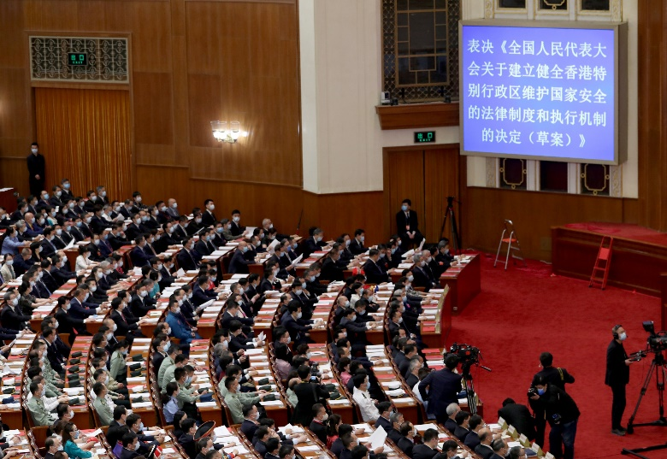
香港國安法
課堂活動
2
《香港國安法》是如何制定的？
第十三屆全國人民代表大會第三次會議通過《關於建立健全香港特別行政區維護國家安全的法律制度和執行機制的決定》
第一步：2020年5月28日

Slide 26
香港國安法
課堂活動
2
《決定》的內容：
授權全國人民代表大會常務委員會就建立健全香港維護國家安全的法律制度和執行機制制定相關法律，切實防範、制止和懲治任何分裂國家、顛覆國家政權、組織實施恐怖活動等嚴重危害國家安全的行為和活動以及外國和境外勢力干預香港特別行政區事務的活動。

Slide 27
香港國安法
課堂活動
2
第二步：2020年6月30 日
全國人大常委會制定了《中華人民共和國香港特別行政區維護國家安全法》，並於同日施行
全國人大常委會將《中華人民共和國香港特別行政區維護國家安全法》列入《基本法》附件三

Slide 28

香港國安法
課堂活動
2
第三步：2020年6月30 日
香港特別行政區政府刊憲公布在港實施《香港國安法》

Slide 29
課堂活動
2
小知識
全國人民代表大會
中華人民共和國最高國家權力機關，主要行使的職權，包括修改憲法、監督憲法的實施、制定和修改關於刑事、民事、國家機構和其他的基本法律。
全國人民代表大會常務委員會
全國人大的常設機關，在全國人大閉會期間，行使憲法和法律所賦予的職權，執行全國人大的職能。
參考連結：中國文化研究院〈全國人民代表大會〉https://ls.chiculture.org.hk/tc/idea-aspect/86

Slide 30

《基本法》附件三
在香港特別行政區實施的全國性法律，截至2020年共有14部
小知識
課堂活動
2

Slide 31
小結
《香港國安法》的制定過程
第一步
全國人大作出《關於建立健全香港特別行政區維護國家安全的法律制度和執行機制的決定》
第二步
全國人大常委制定《中華人民共和國香港特別行政區維護國家安全法》
第三步
香港特別行政區政府將《香港國安法》刊憲實施

Slide 32
課堂活動 3：
實施《香港國安法》對香港的長遠發展有何意義？

Slide 33
香港維護國家安全立法的性質是甚麼？
課堂活動
3
從國家層面建立健全香港特別行政區維護國家安全的法律制度和執行機制
貫徹保障人權自由原則、法治原則、法律面前人人平等、無罪推定和罪刑法定原則
保障被告人的辯護權和其他合法權益

Slide 34
《香港國安法》的主要內容
課堂活動
3
中央有維護國家安全的根本責任；香港有維護國家安全的憲制責任
01
香港維護國家安全應當遵循的原則
02
香港維護國家安全的職責與機構
03
防範、制止和懲治四類嚴重危害國家安全的罪行
04
案件管轄、法律適用、程序
05
中央駐港維護國家安全的機構設置及其職權範圍
06

Slide 35
四類嚴重危害國家安全的罪行
課堂活動
3
分裂國家罪
《香港國安法》
第三章
「罪行和處罰」
顛覆國家政權罪
恐怖活動罪
勾結外國或者境外勢力危害國家安全罪

Slide 36
實行《香港國安法》的作用
課堂活動
3
有效防治和制止四類危害國家安全行為
彌補國家安全的制度漏洞：
漏洞1：特別行政區一直沒有完成《基本法》二十三條立法
漏洞2：本地維護國家安全的法律條款無法達到維護國家安全的效果

Slide 37
實行《香港國安法》的作用
課堂活動
3
使得香港維護國家安全方面有了制度保障，彌補了香港維護國家安全法律制度和執行機制的漏洞
明確指出國家安全事務屬中央事權，因此在維護國家安全事務中，由中央發揮領導、指導、主導作用
完善「一國兩制」下，維護國家安全的法律體系

Slide 38
《香港國安法》如何體現一國兩制原則
課堂活動
3
不是把《國家安全法》、《國家情報法》、《反間諜法》、《反恐怖主義法》等全國性法律列入基本法附件三在香港特別行政區實施
《香港國安法》是專為香港特別行政區制定的法律

Slide 39
小結
《香港國安法》對香港的長遠發展有何意義：
有效防治和制止四類危害國家安全行為
彌補國家安全的制度漏洞
完善維護國家安全的法律體系
保持香港特區的繁榮和穩定
保障香港居民的合法權益
有利香港的長遠發展
完成
課後
工作紙

Slide 40
參考資料
中國文化研究院《全國性法律在香港的實施》資源套
〈基本法附件三：在香港特別行政區實施的全國性法律〉動畫
https://chiculture.org.hk/tc/node/3918
中國文化研究院〈全國人民代表大會〉https://ls.chiculture.org.hk/tc/idea-aspect/86
全民國家安全教育日《精華重溫：活動回顧》
https://www.youtube.com/watch?v=BiD0f2Ed8XI

Slide 41
完

